Slide 1
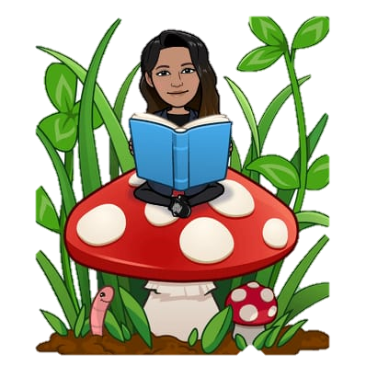
Taller de Habilidades “Óyeme con los ojos” Meta de clases: Conocer e interiorizarse en el proyecto del mes.
Habilidad:
Opinión.
Profesora Sandra Bravo

Slide 2
Ilustración
Título
Autora

Slide 3
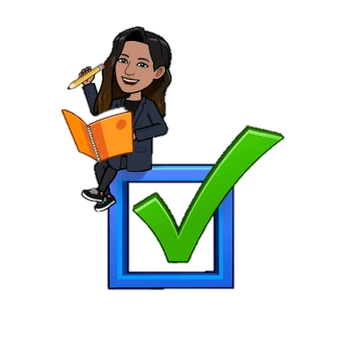
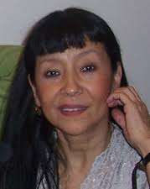
Autora Gloria Cecilia Díaz
Escritora colombiana nacida en Calarcá..Su obra literaria se compone de una gran variedad de cuentos infantiles cortos y largos, novelas juveniles y poemas, los cuales han sido reconocidos a nivel nacional e internacional, siendo publicados y traducidos a varios idiomas, y reconocidos a través de premios que la autora ha recibido a lo largo de su trayectoria literaria. Además de su labor como escritora se ha desempeñado como profesora de literatura, redactora de grupos editoriales y editora de textos para la UNESCO.
Resumen
Horacio vive en un mundo de silencio desde que le ocurrió aquello, cuando era muy pequeño. Ahora, con diez años, desde la ventana de su cuarto, pasa sus ratos libres contemplando una mansión llena de secretos para él, hasta que un día se aventura a entrar

Slide 4
Mira el video y responde
¿Te gustó la recomendación? ¿te gustaría invitar a otros niños a leer este libro? ¿Qué piensas del libro?

Slide 5
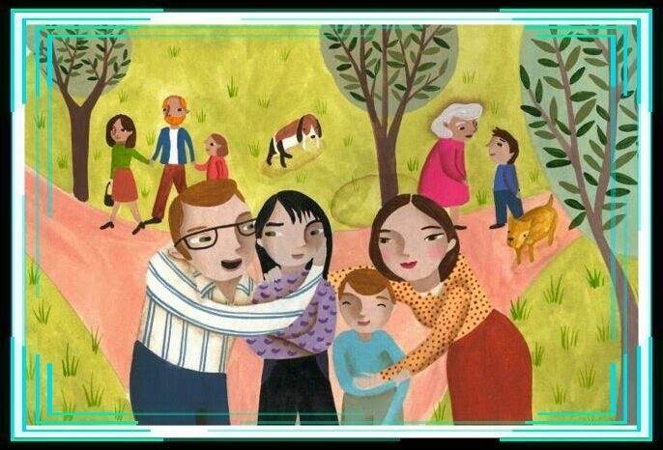
Escribe y responde en tu cuaderno, recuerda argumentar tu respuesta: 1.- ¿Qué opinas de que las personas seamos diversas? Desafío: Lee en casa hasta la página 20 del libro y escribe tu opinión acerca de la casa de Beatriz la vecina de Horacio, se revisará en la próxima clase.

Slide 6
Nuestro Proyecto Booktube
¿Qué es un Booktube?
Un breve video que recomienda e invita a la lectura y entrega información del libro recomendado
¿Qué información debo entregar?
En la rúbrica podrás ver punto por punto pero te adelanto que deberás mencionar la información general del libro (título, autor, número de páginas y editorial)
Tendrás que invitar al publico a leer el libro
Deberás entregar tu opinión del libro entregando al menos tres argumentos que la respalde.
Deberás entregar una breve descripción de la trama del libro.

